Slide 1




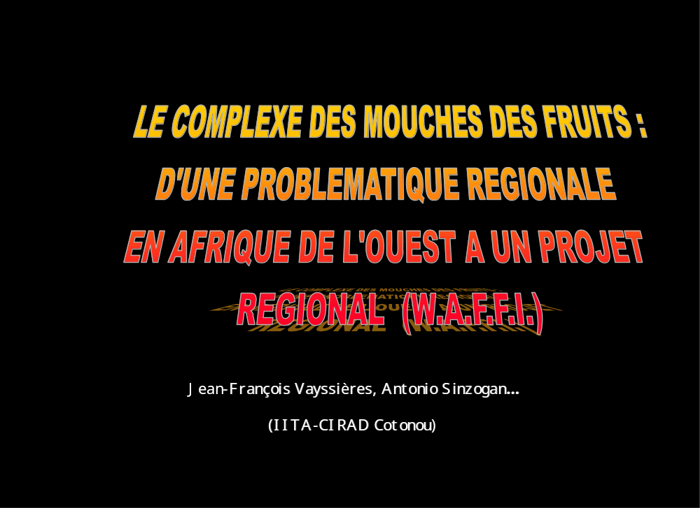



CIRAD-IITA-WARDA’ team

Slide 2

REMERCIEMENTS
Au niveau des bailleurs de fonds, nous remercions très vivement la B.M., l’U.E. et l’O.M.C. pour leur soutien depuis fin 2007.
Au niveau des Instituts de Recherche nous sommes très reconnaissants à l’IITA et au CIRAD de nous avoir soutenu depuis 2004.
Au niveau des différents pays participants, nous remercions tous nos différents collaborateurs et partenaires.
CIRAD-IITA-WARDA’ team

Slide 3



POURQUOI WAFFI?
Tout d’abord les mangues sont des produits vivriers de grande importance pour les populations d’Afrique de l’Ouest.
Les mouches des fruits du manguier sont des ravageurs de quarantaine de grande importance économique (agissant comme un frein à l’exportation) sévissant dans toute l’Afrique de l’Ouest.
L’impact économique des mouches des fruits est très important en A.W. sur de très nombreuses espèces fruitières… car on a des espèces polyphages.
Intérêt d’avoir une approche holistique.
CIRAD-IITA-WARDA’ team

Slide 4
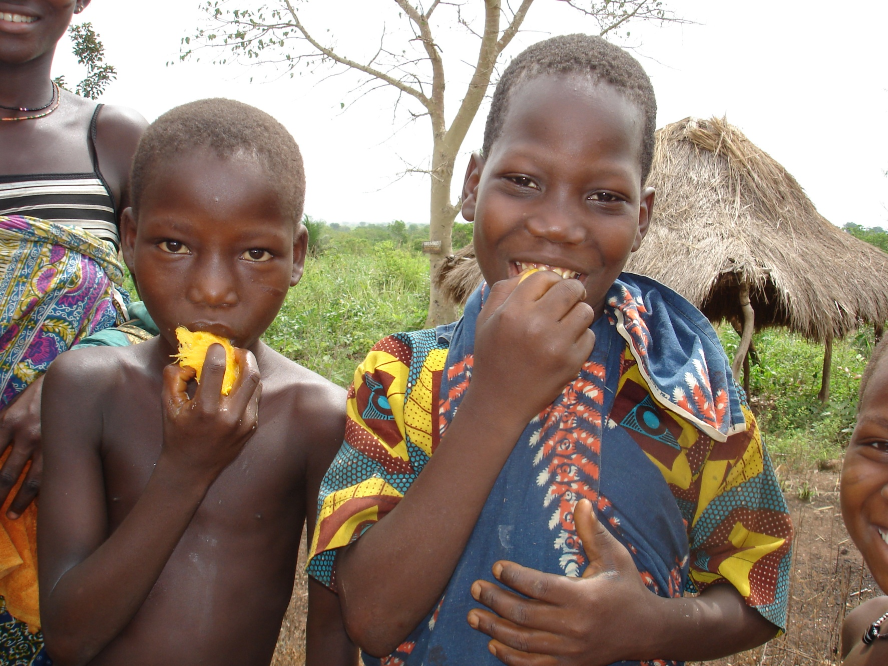
POURQUOI WAFFI ?
TOUT D’ABORD POUR EUX
= Les mangues sont des réserves de vitamines et de nutriments fondamentaux en Afrique et de coût encore très modique.
CIRAD-IITA-WARDA’ team

Slide 5


IMPACT ECONOMIQUE EN A.W.
Tous les pays Ouest Africains (15) font actuellement face à ce redoutable problème qui est un complexe de diverses espèces de mouches des fruits (~10).
Toutes les filières fruitières sont affectées par ces ravageurs que ce soient des espèces cultivées: manguier, agrumes, goyavier, anacardier, annones, mombin... ou sauvages: karité, pomme sauvage… La plupart des espèces de mouches attaquent plusieurs espèces fruitières ou même toutes ces espèces fruitières: c’est le cas de l’espèce invasive Bi.
L’impact économique au Bénin est très important sur la filière mangue: les pertes sur les cv d’I.C. vont de ~15% à plus de 80% (Vayssières et al, 2008) en saison des pluies. La situation est globalement similaire dans les autres pays Ouest Africains sur des campagnes légèrement décalées. Filière agrumes : pertes importantes également.
CIRAD-IITA-WARDA’ team

Slide 6


IMPACT ECONOMIQUE AU BENIN
En 2006, on avait ~ 2 300 ha de manguiers au Bénin avec 90% de mg greffées (2 070 ha) et 10% de mg non greffées (230 ha).
Tonnage des pertes des mg greffées en 2006.............3,4 t.ha
Tonnage des pertes des mg non greffées....................2,2 t.ha
Pertes des mg greffées................................................ 7 038 tonnes
Pertes des mg non greffées........................................... 506 tonnes
Pertes des mg greffées.............................. 422 280 000 FCFA
Pertes des mg non greffées........................ 12 650 000 FCFA
TOTAL..............434 930 000 F CFA = 663 000 Euros
CIRAD-IITA-WARDA’ team

Slide 7
PROBLEMATIQUE
Quels sont les deux
grands groupes de
mouches des fruits?
Les mouches de petite taille de couleur jaune et originaires d’Afrique = Ceratitis cosyra ou C. capitata
Les mouches de grande taille de couleur brune - orange et venant d’Asie = Bactrocera invadens
CIRAD-IITA-WARDA’ team

Slide 8
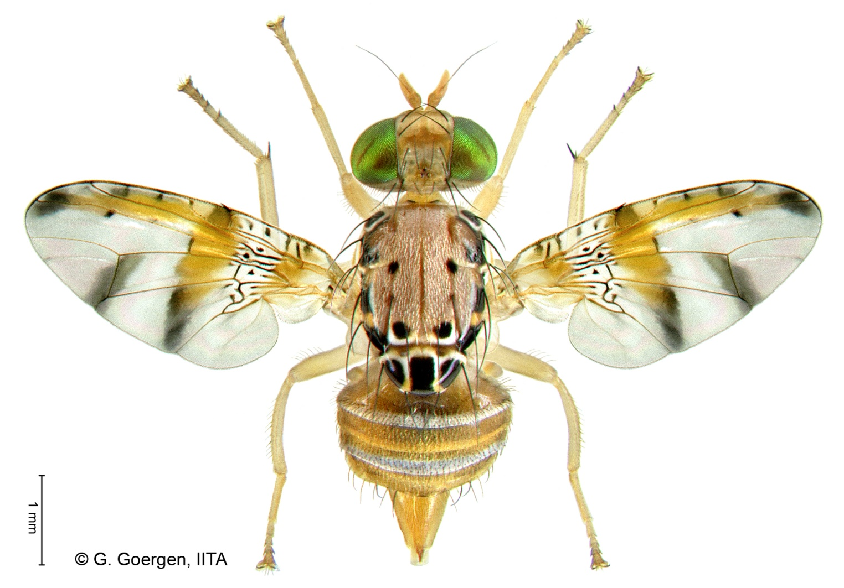
QUI EST-CE ?
L'espèce africaine
= Ceratitis cosyra
CIRAD-IITA-WARDA’ team

Slide 9
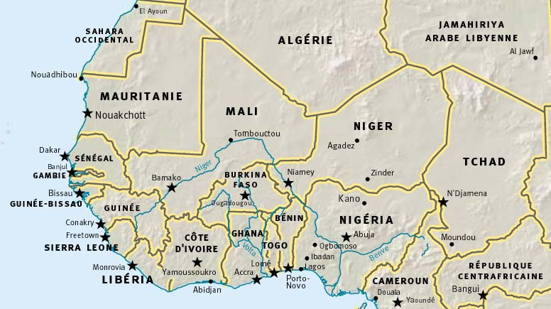
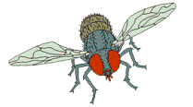
Zone centrale du manguier en Afrique de l'Ouest
et de Ceratitis cosyra
CIRAD-IITA-WARDA’ team

Slide 10
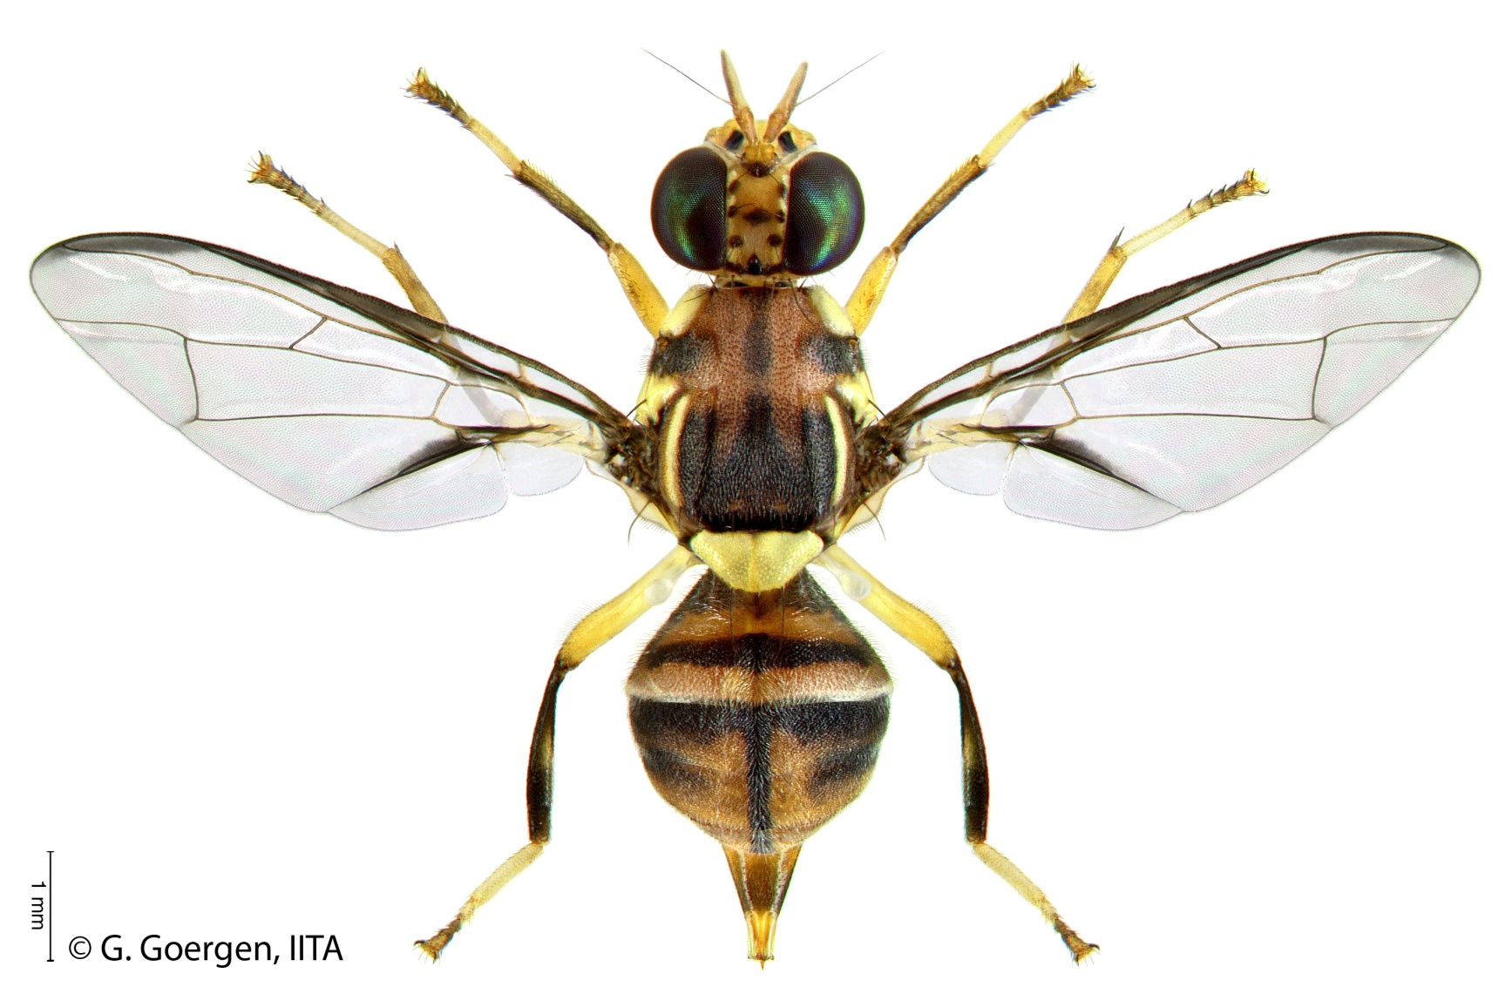
QUI EST-CE ?
L'espèce asiatique
= Bactrocera invadens
CIRAD-IITA-WARDA’ team

Slide 11
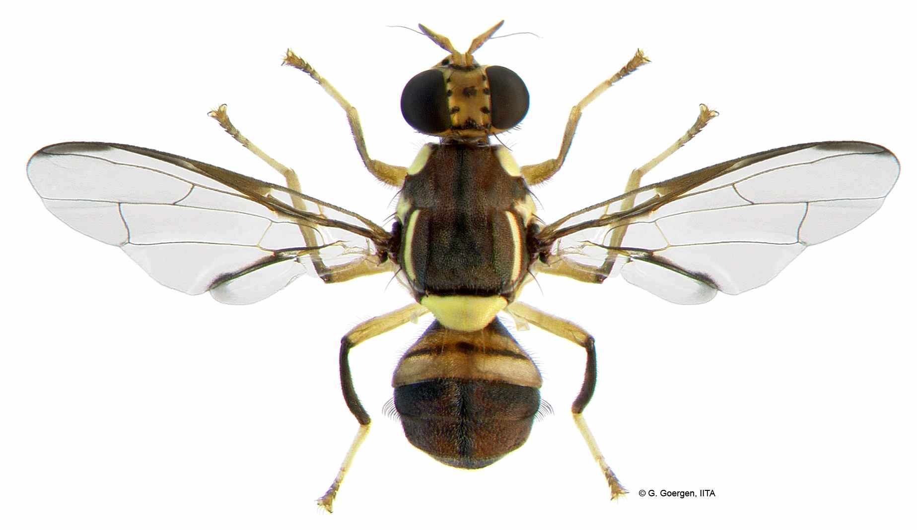
L'ENNEMI
PUBLIC N°= 1
L'espèce "asiatique"
(Bactrocera invadens)
Espèce invasive menaçant l’existence des 2 filières fruitières WA (mangues, agrumes).
Espèce polyphage (cibles: plus de 40 espèces fruitières au Bénin).
Espèce invasive avec de hautes potentialités biotiques (> à celles des espèces natives).
CIRAD-IITA-WARDA’ team

Slide 12
Zone centrale du manguier en Afrique de l'Ouest
et de Bactrocera invadens
CIRAD-IITA-WARDA’ team

Slide 13
Zone centrale des agrumes
en Afrique de l'Ouest
CIRAD-IITA-WARDA’ team

Slide 14
OBJECTIF GENERAL DE WAFFI
L’objectif global du projet est d’accroître les revenus des populations, en particulier les petits planteurs, afin de:
leur garantir un meilleur niveau de vie,
participer à l’amélioration de la sécurité alimentaire en Afrique de l’Ouest par la promotion des productions et exportations des mangues à travers une lutte intégrée efficiente contre les mouches des fruits.
CIRAD-IITA-WARDA’ team

Slide 15
OBJECTIFS SPECIFIQUES
SUR L’ORGANISATION : l’assistance à la formation de Comités Nationaux de Lutte.
SUR LA PRODUCTION: la duplication et l’extension des premières techniques mises au point afin de les mettre au service des organisations de producteurs de mangues et d’agrumes.
SUR LA RECHERCHE
=> la mise au point d’un « IPM-package » car
une seule méthode de lutte ne pourrait venir à bout de la problématique mouches des fruits en AW.
=> la continuité des activités de recherche appliquée au niveau de méthodes de lutte non encore maîtrisées ou adaptées.
> L’approche holistique de cette problématique Tephritidae.
CIRAD-IITA-WARDA’ team

Slide 16
OBJECTIFS SPECIFIQUES
Le développement d’une synergie dans la recherche appliquée grâce aux interventions couplées au niveau de plusieurs organismes de recherche internationaux.
La finalisation de la recherche appliquée dans un cadre africain.
L’extension de la collaboration à l’Afrique de l’Est avec l’intégration de l’Icipe qui a finalisé, entre autres, des activités performantes de recherche au niveau de la lutte biologique (entomopathogènes et parasitoides Braconidae).
WAFFI est un projet-pilote qui peut servir de base pour la poursuite de ces activités.
CIRAD-IITA-WARDA’ team

Slide 17
CHRONOLOGIE DE WAFFI
Trois visio-conférences organisées par la BM en 2007 intégrant plusieurs pays Ouest Africains.
Début du projet régional en janvier 2008 grâce à la BM et à l’UE en intégrant 7 pays: Burkina, Côte d’Ivoire, Ghana, Guinée, Mali, Sénégal, Bénin.
Poursuite du projet en janvier 2009 grâce à la BM, l’UE et l’OMC en intégrant 8 pays: Burkina, Côte d’Ivoire, Ghana, Guinée, Mali, Sénégal, Togo, Bénin.
Depuis 2008, activités de piégeage de détection dans les ZAE de chaque pays et traitements par taches avec le GF-120.
Depuis 2008, formations de formateurs, planteurs et exportateurs au niveau de chacun des pays Ouest Africains.
CIRAD-IITA-WARDA’ team

Slide 18
ASPECTS METHODOLOGIQUES
Intervention au niveau de différentes zones agro-écologiques: nous n’avons privilégié que les grandes ZAE.
Définition d’une zone agro-écologique (ZAE): une ZAE détermine une unité (cartographique) qui est la résultante de données climatiques, pédologiques, phyto-sociologiques et ayant des contraintes et des capacités spécifiques relatives à l'utilisation des terres.
A raison de 3 vergers-pilotes (VP) par ZAE, nous avons pu installer un total de 57 VP pour les 19 ZAE des 8 pays. Avec qq VP / ZAE on a une bonne vision des infestations.
Pour les pays WA non encore participants nous utiliserons le même type de méthodologie.
CIRAD-IITA-WARDA’ team

Slide 19
ASPECTS METHODOLOGIQUES
Cette initiative régionale a une unité de gestion qui est basée à Cotonou au Bénin (station IITA).
L’unité de gestion a une capacité d’intervention rapide car peu dépendante de circuits administratifs...
Les différentes activités sont réparties entre les 3 niveaux (i) régional, (ii) national, (iii) local.
Les protocoles, les différentes séances de formation, les systèmes d’informations sont les mêmes à l’échelle régionale en Afrique de l’Ouest.
Nécessité de coupler plusieurs méthodes de lutte ensemble et nécessiter de lutter sur tout le bassin de production (area wide management).
CIRAD-IITA-WARDA’ team

Slide 20
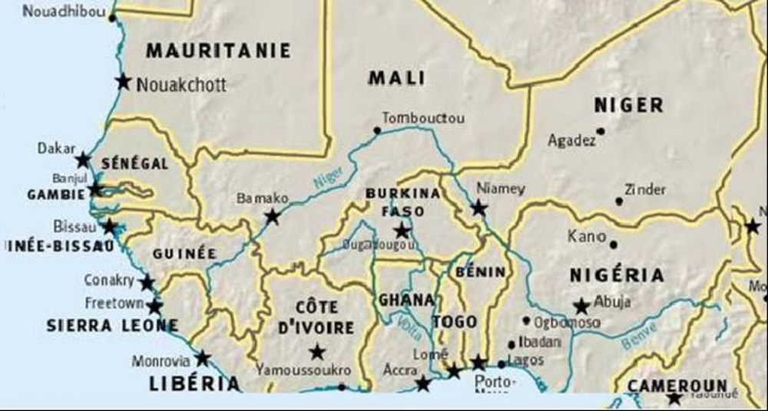
Les 19 ZAE (DEBUT 2009)
Zones de production fruitière (mangues et agrumes) en AW
★ Capitales
Zones agro-écologiques avec les vergers-pilotes de WAFFI (3/ZAE)
CIRAD-IITA-WARDA’ team

Slide 21


PRINCIPALES ACTIVITES / A.W. / 2008-2009
Etude des fluctuations de populations de mouches des fruits dans les vergers de manguiers dans 8 pays et sur les agrumes au Bénin.
Suivi de l’efficacité de la lutte avec le Success Appat ou GF 120 dans les vergers de manguiers.
Suite des observations sur les fourmis tisserandes dans les vergers de manguiers.
Elaboration de fiches techniques (N°= 1 à 10).
Ateliers de formation pour les formateurs avec les planteurs & gérants des VP & qq exportateurs concernant les 8 pays.
CIRAD-IITA-WARDA’ team

Slide 22
METHODES DE
LUTTE VALIDEES
PAR L'IITA (3)
CIRAD-IITA-WARDA’ team

Slide 23

LES METHODES DE LUTTE
PROPHYLACTIQUE (1)
CIRAD-IITA-WARDA’ team

Slide 24
LES RECOLTES SANITAIRES
Avantages / Désavantages:
Compatibilité avec les autres méthodes de lutte.
Coût économique: 65 000 F CFA / ha = 99 Euros.
Efficacité confirmée au cours de deux campagnes.
Méthode devant être couplée à une autre méthode.
Sacs souvent fragiles et inefficaces lorsqu’ils sont endommagés et troués.
CIRAD-IITA-WARDA’ team

Slide 25

LA LUTTE
BIOLOGIQUE AVEC LES
FOURMIS TISSERANDES
OU OECOPHYLLES (2)
CIRAD-IITA-WARDA’ team

Slide 26

RESULTATS DANS LA LUTTE
CONTRE LES MOUCHES DES FRUITS
Les fourmis tisserandes exercent rarement une activité prédatrice sur les adultes de mouches; il faut rester plusieurs jours dans les vergers pour faire ce type d’observation...
Les fourmis tisserandes exercent souvent une activité prédatrice sur les larves (L 3) de mouches.
KEY-POINT: Les fourmis tisserandes exercent très souvent une activité répulsive vis-à-vis des femelles de mouches par des signaux chimiques sur les fruits sur lesquels elles ont patrouillé (Adandonon et al, 2009, Van Mele et al, 2009).
CIRAD-IITA-WARDA’ team

Slide 27
LES FOURMIS TISSERANDES
Avantages / Désavantages:
Compatibilité avec les autres méthodes de lutte.
Très économiques, très laborieuses, s’auto-entretenant et se régénérant elles-mêmes = libres de toutes taxes!
Efficacité confirmée au cours des 4 campagnes.
Peu appréciées par les planteurs en général.
Assurent la protection de cochenilles à bouclier mais en faible % (cf fiche technique n°= 5).
CIRAD-IITA-WARDA’ team

Slide 28

LES TRAITEMENTS PAR
TACHES AVEC LE GF 120
POUR LE MANGUIER (3)
CIRAD-IITA-WARDA’ team

Slide 29
LES TRAITEMENTS AVEC LE GF-120
Avantages / Désavantages:
Compatibilité avec les autres méthodes de lutte.
Spécificité très importante sur mouches des fruits.
Efficacité importante: ~ 80% de réduction des pertes / verger témoin (Vayssières et al, 2009).
Nécessité du strict respect du protocole (cf fiche technique n°= 4).
Coût global de 230 000 F CFA / ha / campagne: relativement élevé = 350 Euros.
CIRAD-IITA-WARDA’ team

Slide 30
PERSPECTIVES
CIRAD-IITA-WARDA’ team

Slide 31

PERSPECTIVES
La programmation de WAFFI a déjà permis de substantielles avancées tant sur le plan méthodologique que sur celui des premiers résultats.
Pour que les méthodes de lutte soient adoptées par le plus grand nombre de planteurs il faut qu’elles soient efficaces et efficientes (donc peu onéreuses).
La lutte chimique a très vite montré son inadéquation et la lutte biologique ses avantages comparatifs indéniables.
La collaboration avec d’autres organismes africains de recherche (Icipe) va se développer encore davantage afin (i) d’éviter toute duplication des activités, (ii) d’être plus efficace en bénéficiant des acquis des uns et des autres, (iii) d’avoir une gestion participative, (iv) d’avoir au final une synergie d’intervention.
CIRAD-IITA-WARDA’ team

Slide 32
PERSPECTIVES
En conséquence, voici la liste des thèmes de recherche appliquée qui seraient, d’après notre expérience, les plus prometteurs:
L’amélioration du piégeage des femelles (Bi et Cc).
La validation et l’exploitation des acquis sur les oecophylles.
La détection des zones refuges en saison sèche (Bi).
La lutte biologique avec les entomopathogènes.
La lutte biologique avec Fopius arisanus (Hymeno.Braconidae).
La technique d’annihilation des mâles ou MAT (Bi).
Les traitements par taches avec le GF-120 sur les agrumes.
Les bait-stations et leur positionnement adéquat (Bi et Cc).
Le différentiel d’attractivité des cv du manguier.
Les traitements post-récolte (phase 2).
L’ensachage des fruits (mg et ag).
CIRAD-IITA-WARDA’ team

Slide 33
COLLABORATIONS 2008 et 2009
Niveau régional en Afrique de l’Ouest : Burkina Faso, Côte d’Ivoire, Ghana, Guinée, Mali, Sénégal, Togo, Bénin.
Niveau international : USA (B.M., USAID), Belgique (U.E., RMCA), Suisse (OMC), Grande Bretagne (NHM), Italie (Univ of Pavie), Kenya (Icipe).
Niveau des ONG: Care, Espace Afrique, FAES...
Niveau interne: CIRAD Réunion / Pôle de Protection des Plantes.
CIRAD-IITA-WARDA’ team

Slide 34
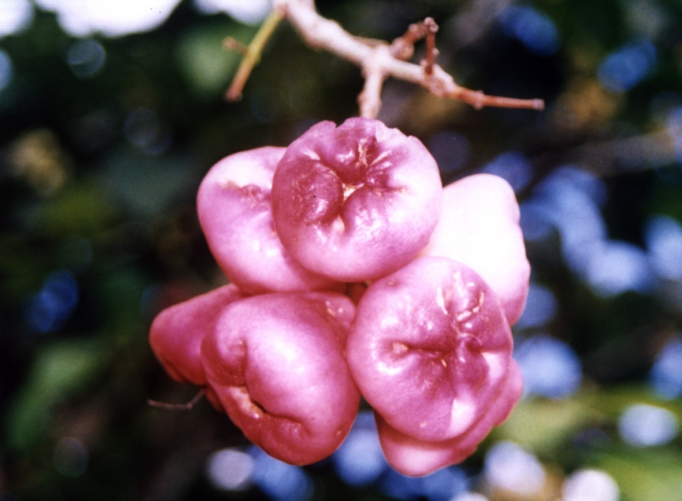
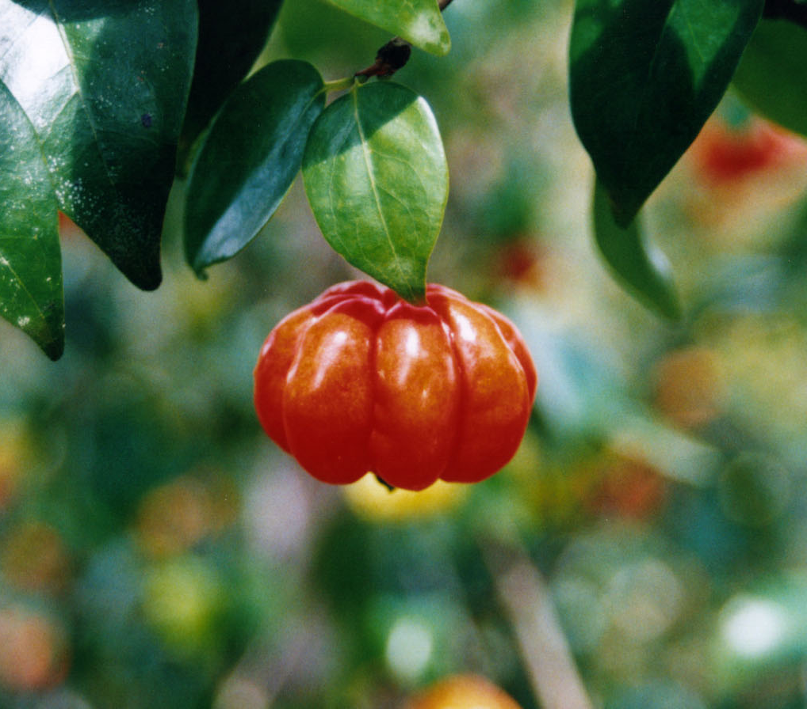
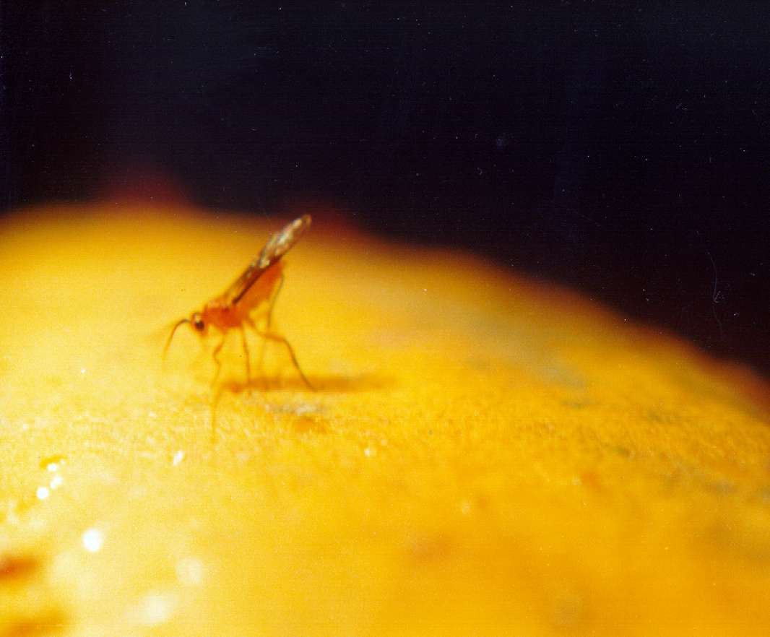
Merci...
CIRAD-IITA-WARDA’ team

Slide 35
www.cirad.bf
Fiches techniques n°= 1 à 10 consultables en ligne et téléchargeables en version française et en version anglaise.
CIRAD-IITA-WARDA’ team

